Slide 1
UGAiForge Acceptance Testing

Slide 2
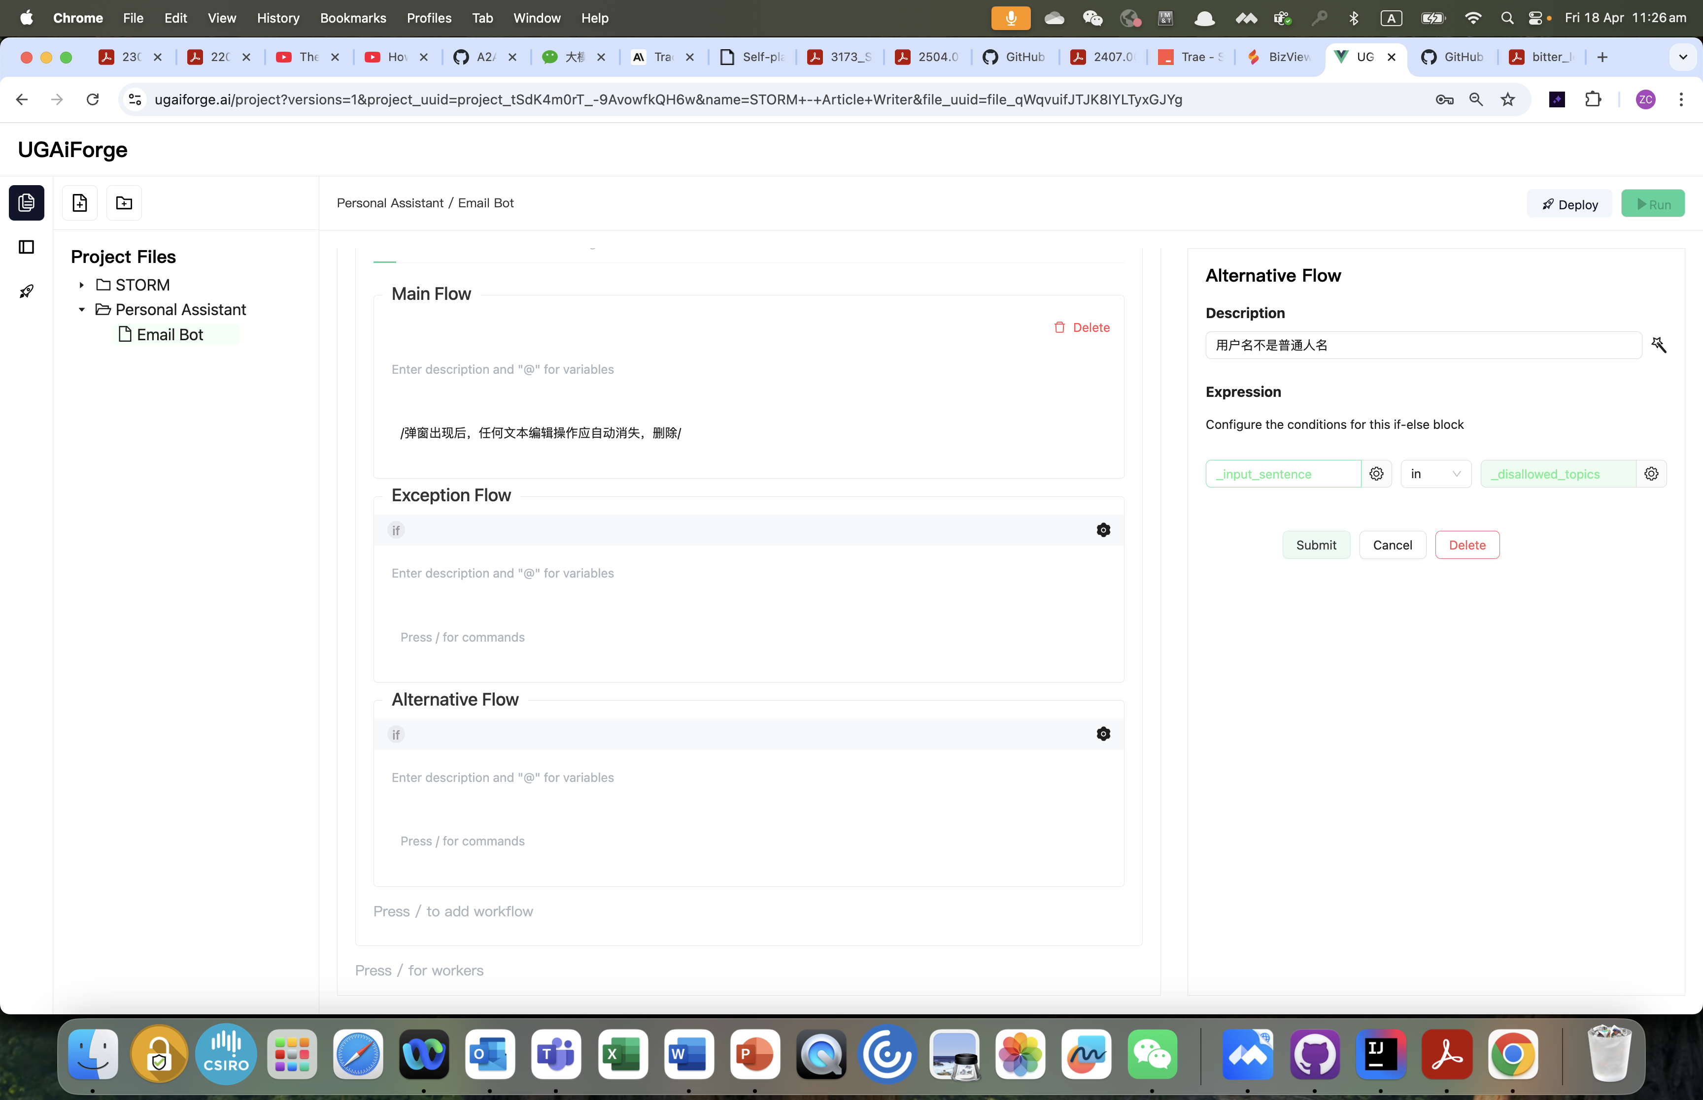

这两处Description应该保持一致
Cancel, Delete没有用户确认
编辑当前flow配置后，选择其他flow配置直接转换到其他flow，没有用户确认。参考Slide 43。
内容普通文字而非变量时，文字应该是黑色
注意检查if-else block, loop block, exception flow配置是否有同样问题

Slide 3
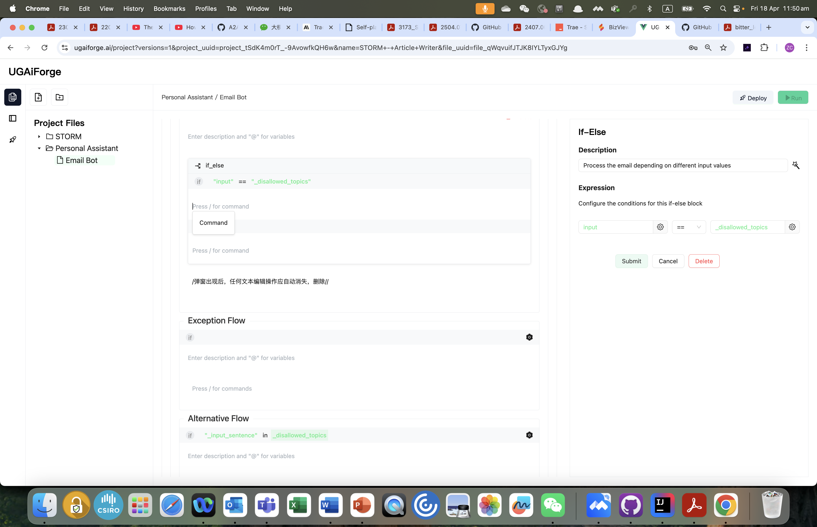
If-else/loop descriptio应该显示在这里
该Command弹窗行为与其他弹窗不一致。除非选择command或者Esc，弹窗不会消失。
参考Slide 54
Cancel, Delete, 切换需要用户确认
普通文本应该是黑色

Slide 4
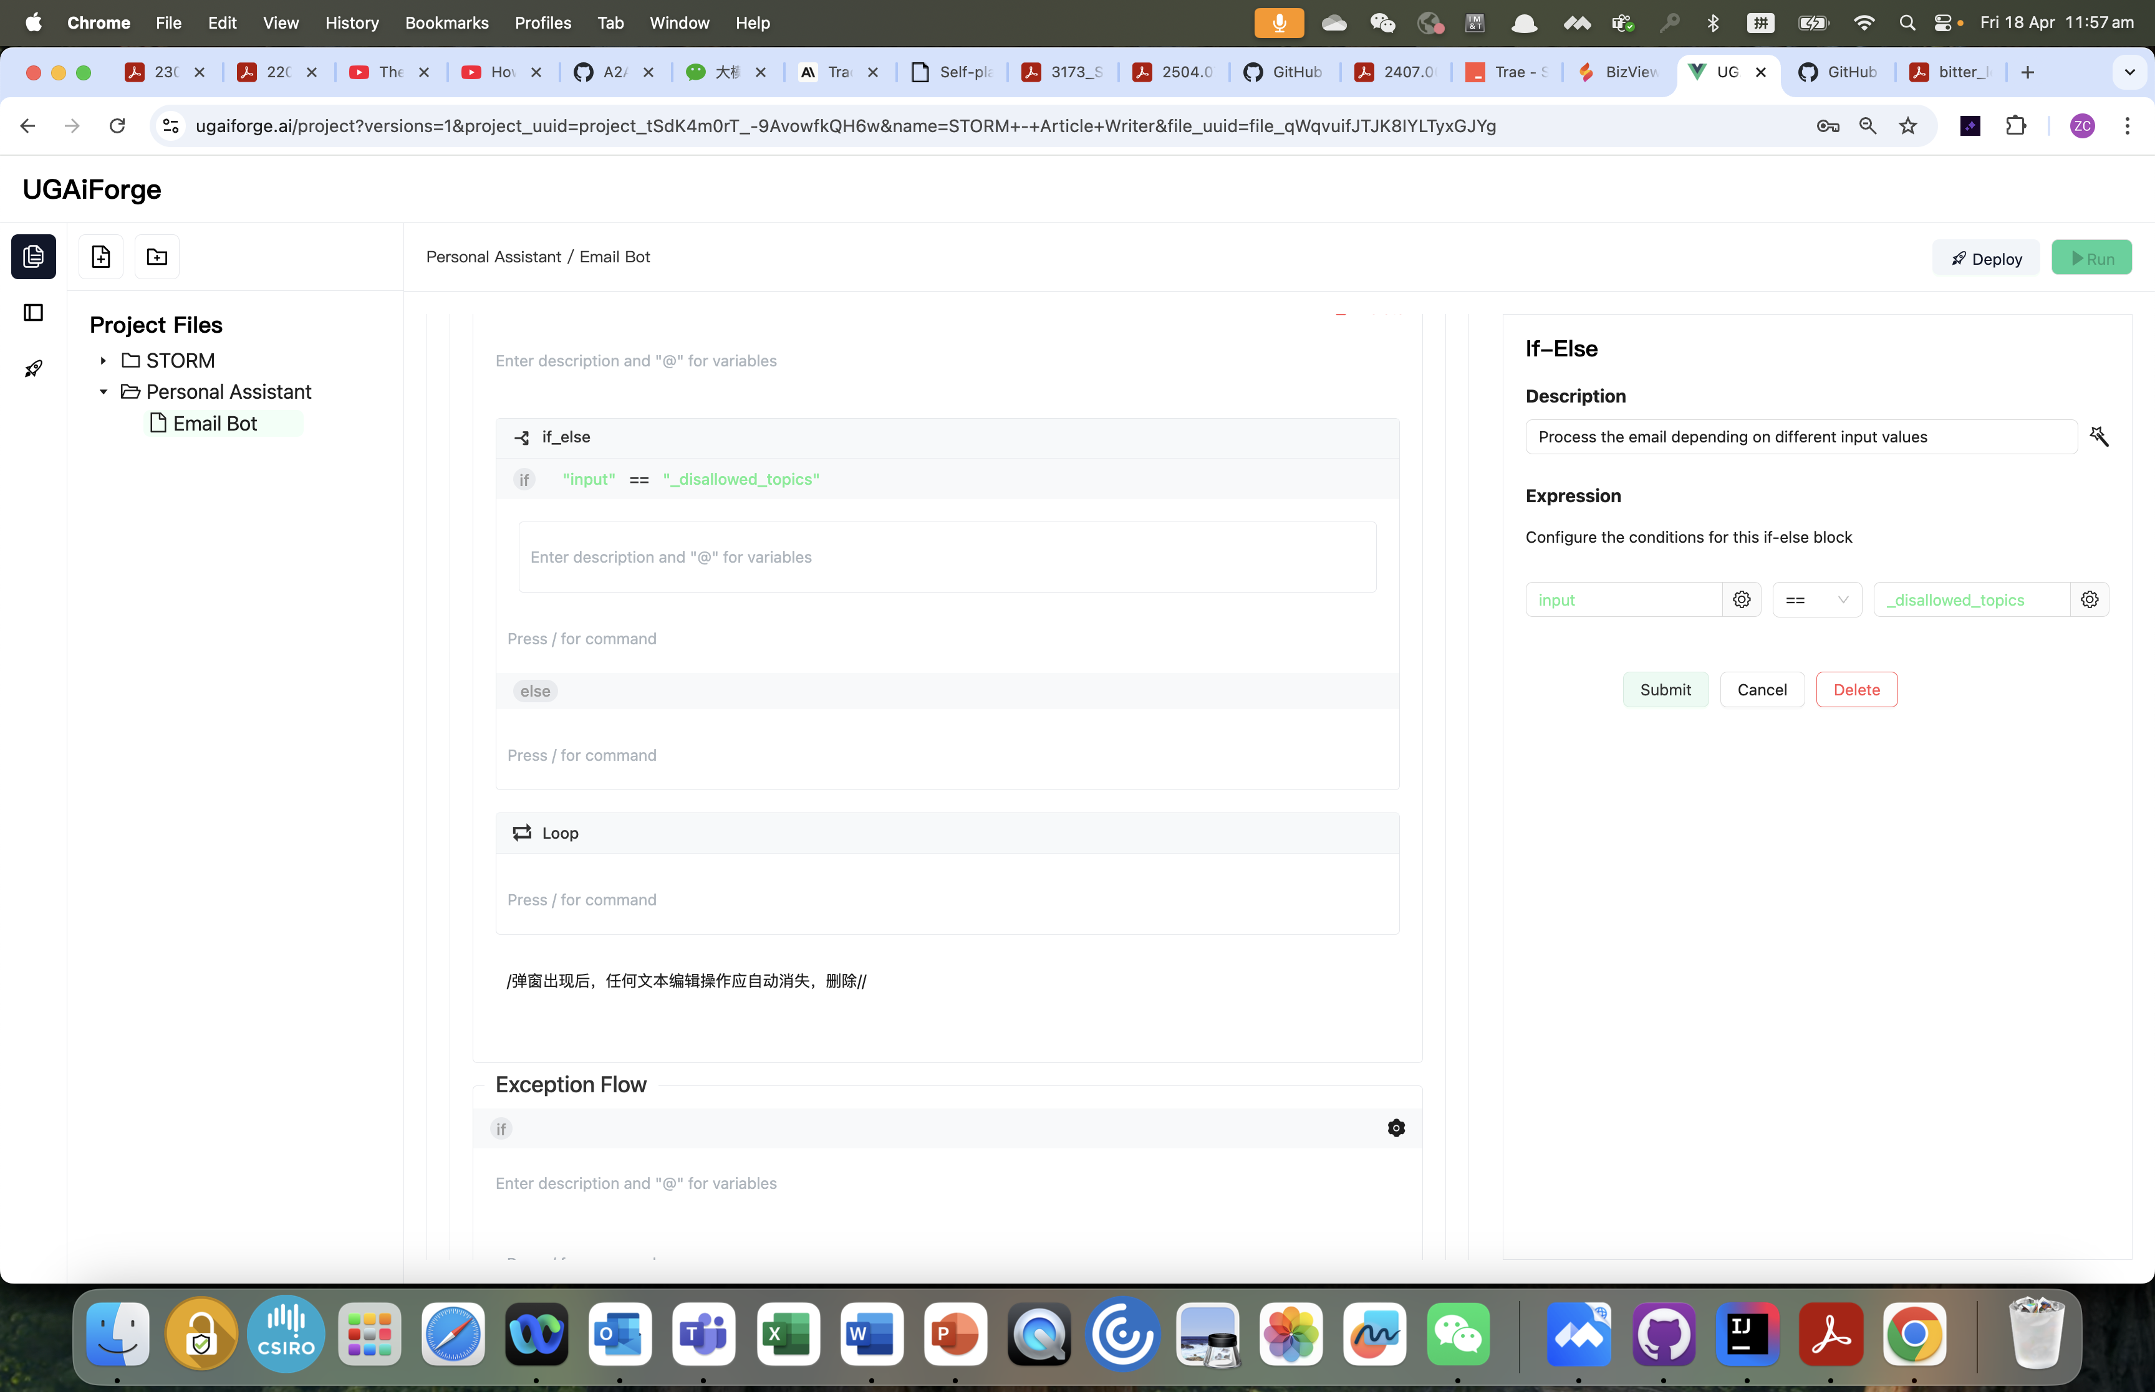
缺省只是IF，没有else branch。在配置panel可以添加else or else-if branch.

Slide 5
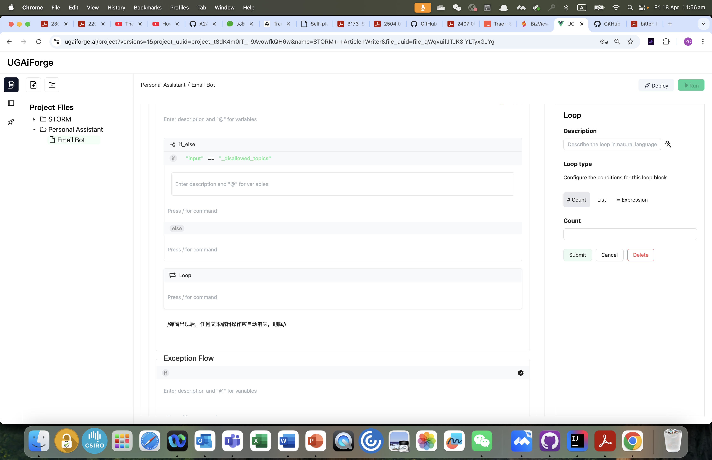

Loop配置panel宽带与其他配置panel不一致

